Slide 1
使用go module进行依赖管理

Slide 2
Before

Slide 3
Tools
Go get(强依赖于GOPATH)
Vendor(工具种类较多不统一 )
Go dep(官方基于vendor推出 统一管理 依然需要GOPATH)
Vgo
Notes:
做什么项目（描述1~2个，重点项目优先，深入介绍）
研发周期、人数
自己在其中扮演的角色
项目开发状态/成果/数据等（不包含敏感数据）

Slide 4
Go module
基于vgo代码合并过来
可以完全不依赖GOPATH
Go >=1.11
遵循语义化版本控制规范
Notes:
做什么项目（描述1~2个，重点项目优先，深入介绍）
研发周期、人数
自己在其中扮演的角色
项目开发状态/成果/数据等（不包含敏感数据）

Slide 5
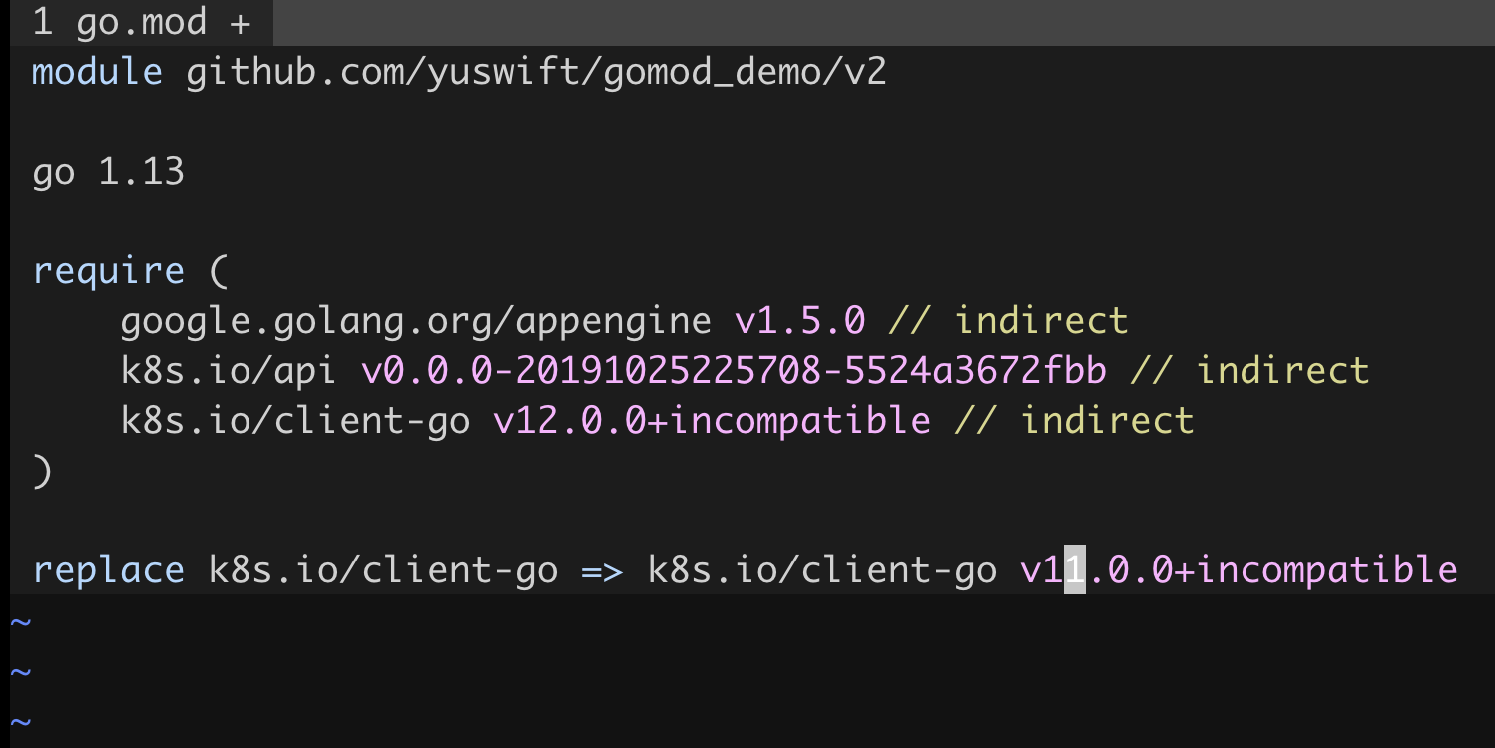
go.mod文件组成
Notes:
做什么项目（描述1~2个，重点项目优先，深入介绍）
研发周期、人数
自己在其中扮演的角色
项目开发状态/成果/数据等（不包含敏感数据）

Slide 6
Go module 初始化拉取规则
Go mod init 以后，go mod 默认会如下优先级递减拉取代码:
latest tagged stable (non-prerelease) version
latest tagged prerelease version
latest untagged version
Notes:
做什么项目（描述1~2个，重点项目优先，深入介绍）
研发周期、人数
自己在其中扮演的角色
项目开发状态/成果/数据等（不包含敏感数据）

Slide 7
Semantic Import Versioning
Notes:
做什么项目（描述1~2个，重点项目优先，深入介绍）
研发周期、人数
自己在其中扮演的角色
项目开发状态/成果/数据等（不包含敏感数据）

Slide 8
Go module的一些官方约束
如果一个引入的包的主版本n >=2，假设这个被引用的包也是使用go mod管理，必须遵循以下格式，否则会被认为incompatible
在 go.mod 文件中： module github.com/my/mod/v2
在 require 的时候： require github.com/my/mod/v2 v2.0.0
在 import 的时候： import github.com/my/mod/v2/mypkg
如果一个主版本<=1 不要显示指明要使用是v1 or v0
https://github.com/golang/go/wiki/Modules#semantic-import-versioning
Notes:
做什么项目（描述1~2个，重点项目优先，深入介绍）
研发周期、人数
自己在其中扮演的角色
项目开发状态/成果/数据等（不包含敏感数据）

Slide 9
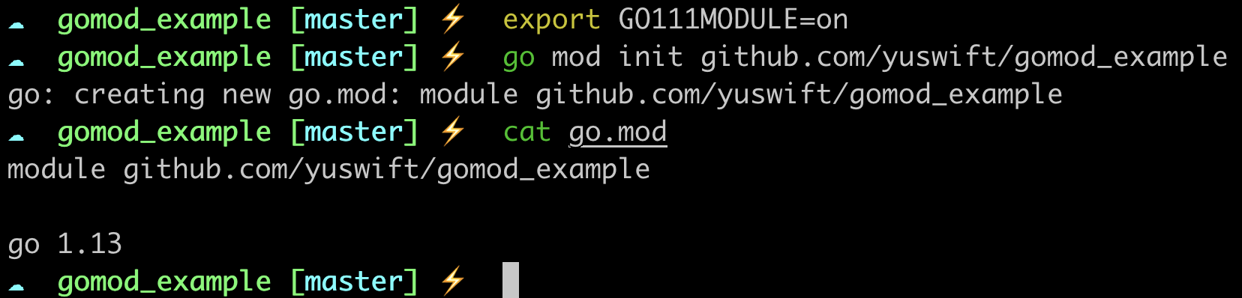
A DEMO
Notes:
做什么项目（描述1~2个，重点项目优先，深入介绍）
研发周期、人数
自己在其中扮演的角色
项目开发状态/成果/数据等（不包含敏感数据）

Slide 10
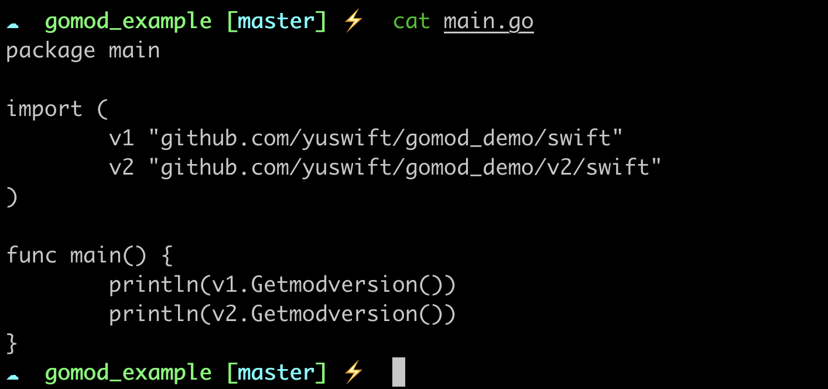
A DEMO
Notes:
做什么项目（描述1~2个，重点项目优先，深入介绍）
研发周期、人数
自己在其中扮演的角色
项目开发状态/成果/数据等（不包含敏感数据）

Slide 11
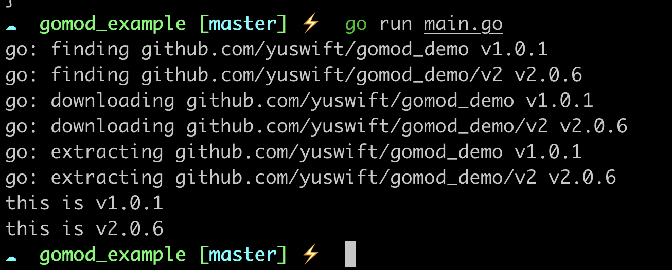
A DEMO
Notes:
做什么项目（描述1~2个，重点项目优先，深入介绍）
研发周期、人数
自己在其中扮演的角色
项目开发状态/成果/数据等（不包含敏感数据）

Slide 12
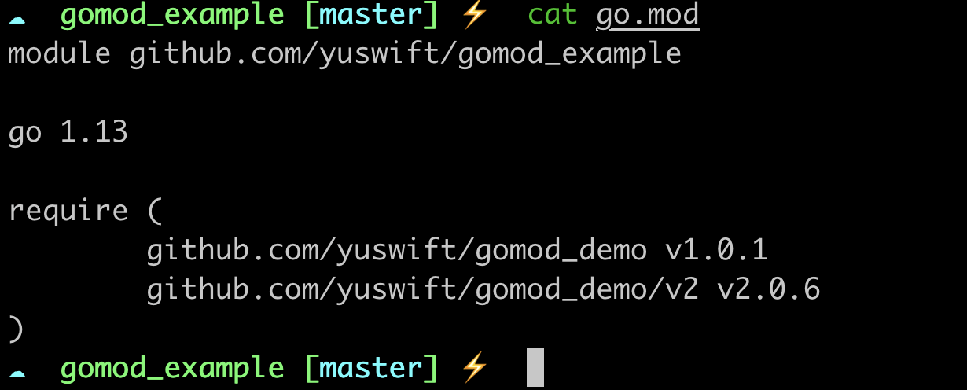
A DEMO
Notes:
做什么项目（描述1~2个，重点项目优先，深入介绍）
研发周期、人数
自己在其中扮演的角色
项目开发状态/成果/数据等（不包含敏感数据）

Slide 13
升级client-go库的流程
目前cleint-go v12.0.0正好对应k8s 1.15版本，因此go.mod 文件中都是
k8s.io/client-go v12.0.0+incompatible
未来如果出了v13.0.0版本，可以先固定住某些不需要升级的库，然后手动把v12换成v13，删除其他k8s.io相关的，让client-go的go.mod自动去下载依赖
+incompatible的原因
尽管cleint-go从v12.0.0开始使用go mod进行管理，但是其module name并没有以/v12结尾，因此这会被go mod认为不符合其规范，为了强制依赖这个版本，需要加上+incompatible，让go tools该怎么做
Notes:
做什么项目（描述1~2个，重点项目优先，深入介绍）
研发周期、人数
自己在其中扮演的角色
项目开发状态/成果/数据等（不包含敏感数据）

Slide 14
自有项目的维护建议
根据semver，tag v0.x.x是测试版本，tag v1.x.x是稳定版本 tag v2.x.x不兼容v1
不建议轻易升级major version >=2，因为根据go mod的约束 一旦主版本>=2，module name和require以及import都需要修改，这对代码的侵入性和改造较大
若必须要升，可以参考client-go的做法，故意在module name时不写v12，在引用的地方加上incompatible，这样在代码里无需改造，侵入性较小
Notes:
做什么项目（描述1~2个，重点项目优先，深入介绍）
研发周期、人数
自己在其中扮演的角色
项目开发状态/成果/数据等（不包含敏感数据）

Slide 15
踩过的一些坑&一些技巧
最新的go 1.13会有一个严格的语义版本检查，在不走proxy下载的情况下，同时在1.12和1.13go get k8s.io/client-go@v12.0.0，前者不会报错，会自动降级到v11.0.0，后者会报错，停止下载
Go 1.13以后会默认通过 https://proxy.golang.org/ 代理下载包
go list -m -versions k8s.io/client-go 可以列出有哪些符合语义化版本的包
go clean -mocache可以清除掉本地的mod文件夹 便于测试
Notes:
做什么项目（描述1~2个，重点项目优先，深入介绍）
研发周期、人数
自己在其中扮演的角色
项目开发状态/成果/数据等（不包含敏感数据）

Slide 16
Q&A
Reference:
https://github.com/golang/go/wiki/Modules
https://semver.org/lang/zh-CN/
https://github.com/kubernetes/client-go/issues/670
https://github.com/golang/go/issues/33558#issuecomment-519762115
Notes:
做什么项目（描述1~2个，重点项目优先，深入介绍）
研发周期、人数
自己在其中扮演的角色
项目开发状态/成果/数据等（不包含敏感数据）

Slide 17
Thanks.

